Slide 1
Паттерн Singleton (одиночка)
Подготовил
Андреев Максим

Slide 2
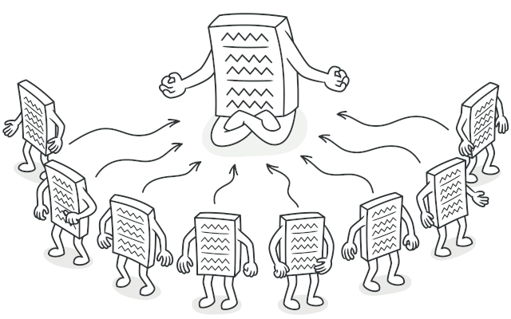
Суть паттерна
Одиночка — это порождающий паттерн проектирования, который гарантирует, что у класса есть только один экземпляр, и предоставляет к нему глобальную точку доступа.

Slide 3
Решаемая задача
Требуется:
Гарантировать наличие единственного экземпляра класса. (Полезно для доступа к какому-либо общему ресурсу, например, базе данных).
Предоставить глобальную точку доступа и защитить данные от записи (глобальные переменные не подходят).
Нарушается принцип единой ответственности (SOLID) !
Паттерн SINGLETON
Код, решающий проблему 1
Глобальная точка доступа
Доступный интерфейс

Slide 4

Решение
Сделать публичный метод, который будет контролировать жизненный цикл объекта-одиночки. Создать объект-одиночку при первом вызове метода, а при последующих вызовах возвращать адрес этого объекта. Полностью запретить возможность создания других экземпляров объекта.
Алгоритм реализации:
Добавить в класс приватное статическое поле, которое будет содержать одиночный объект.
Объявить статический создающий метод, который будет использоваться для получения одиночки.
Сделать конструктор класса приватным.
В клиентском коде заменить вызовы конструктора одиночки вызовами его создающего метода.

Slide 5
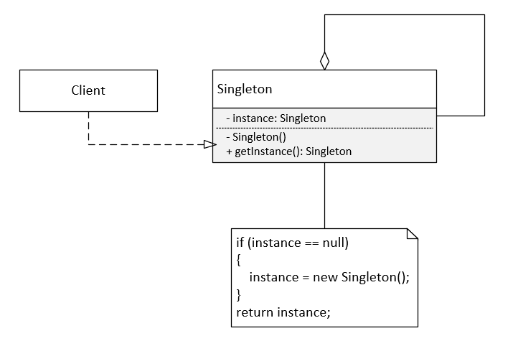
Структура паттерна
getInstance – возвращает единственный экземпляр класса!
getInstance – единственный способ получить объект!

Slide 6
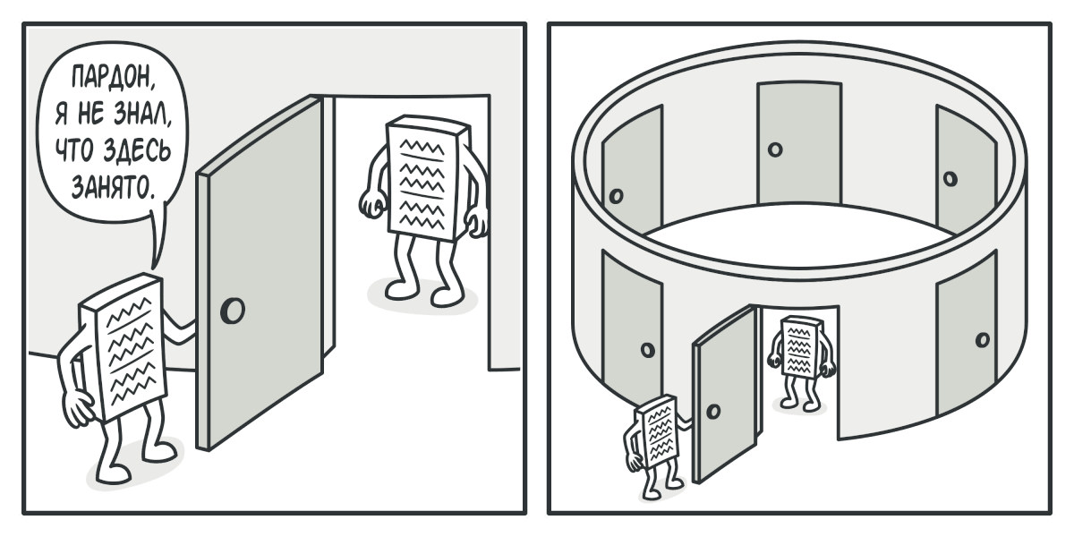
Клиенты могут не подозревать, что работают с одним и тем же объектом.

Slide 7
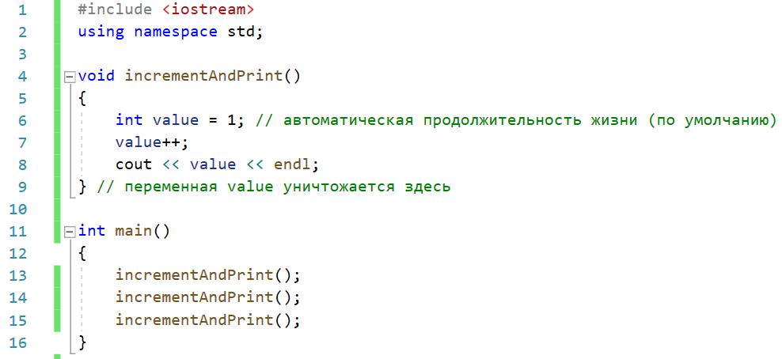
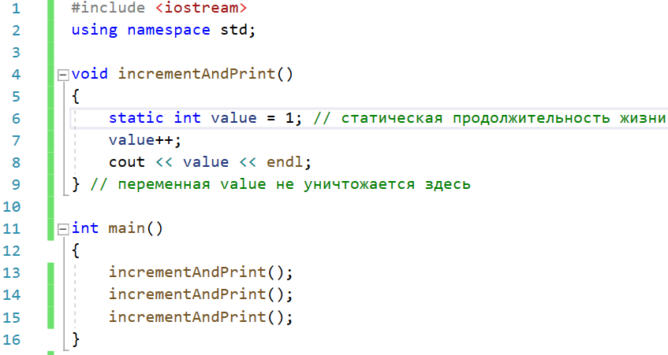


Немного про статику
Обычные переменные
Статические переменные
Вывод:
Вывод:

Slide 8
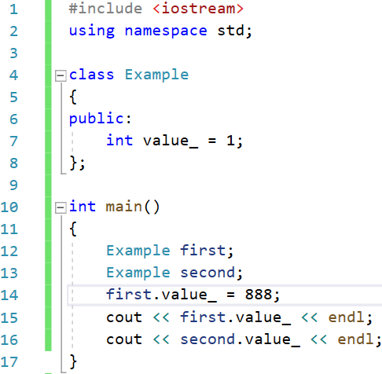
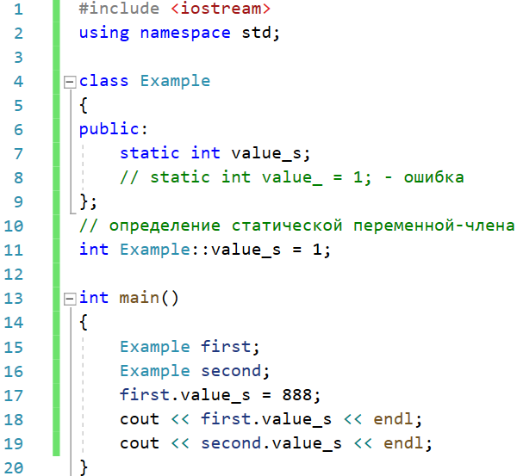


Переменные-члены класса
Обычные переменные
Статические переменные
Вывод:
Вывод:

Slide 9
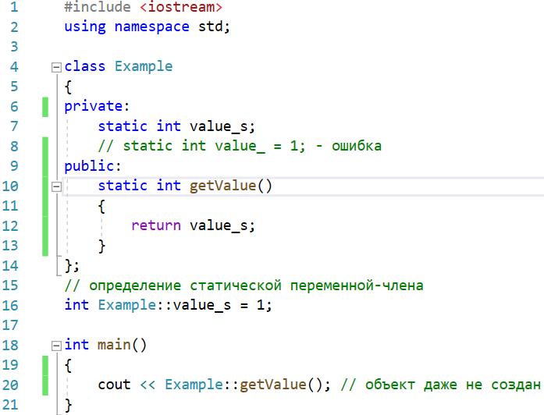

Статические методы
Без статического метода пришлось бы создавать объект !
Вывод:

Slide 10
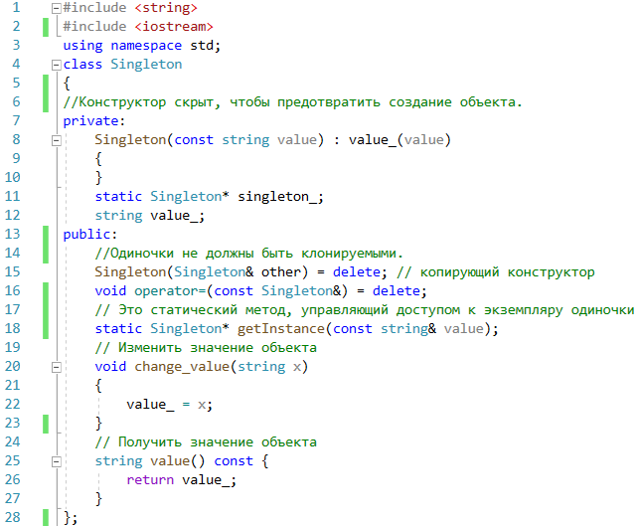
Пример работы паттерна

Slide 11
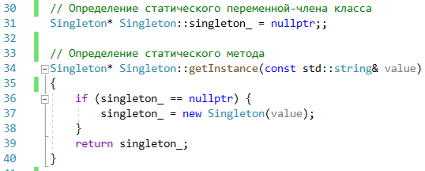
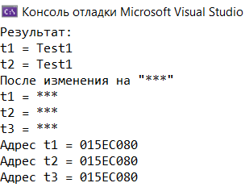
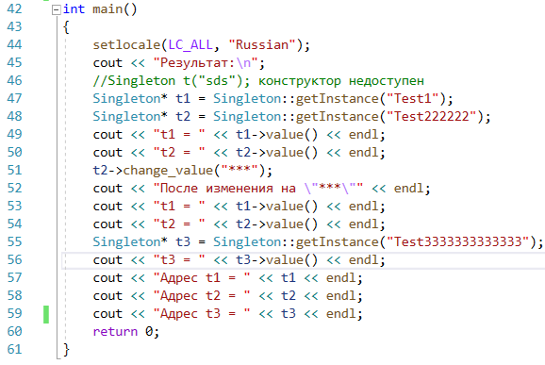
Вне класса :
Вывод:
Основная программа:
Объект один – одиночка!

Slide 12
Преимущества и недостатки паттерна
Плюсы:
Минусы (АНТИПАТТЕРН?):
Гарантирует наличие единственного экземпляра класса.
Предоставляет к нему глобальную точку доступа.
Предоставляет возможность реализации отложенной инициализации объекта-одиночки.
Паттерн легко адаптировать для создания нужного числа экземпляров, поменяв код в одном месте (метод getInstance).
Нарушает принцип единственной ответственности класса (SOLID).
Маскирует плохой дизайн.
Проблемы мультипоточности.
Усложняет юнит-тестирование (требует постоянного создания Mock-объектов).

Slide 13
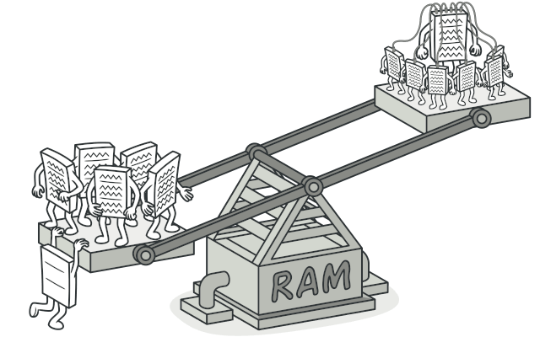
Отношение с другими паттернами
Фасад можно сделать Одиночкой, так как обычно нужен только один объект-фасад.
Паттерн Легковес может напоминать Одиночку, если для конкретной задачи возможно свести количество объектов к одному. Но два кардинальных отличия: 1) В отличие от Одиночки, вы можете иметь множество объектов-легковесов. 2) Объекты-легковесы должны быть неизменяемыми, тогда как объект-одиночка допускает изменение своего состояния.
Абстрактная фабрика, Строитель и Прототип могут быть реализованы при помощи Одиночки.

Slide 14

Спасибо за
внимание!

